Slide 1

신재생에너지
IoT 개발자 입문 과정

Slide 2

태양광 패널
햇빛을 받아 직류(DC) 전기로 변환하는 부품
광전 효과를 이용하며, 여러 개의 태양 전지로 이루어져 있다.
※ 광전 효과란?
금속 등의 물질이 빛에 쪼이면 전자를 내놓는 현상

Slide 3

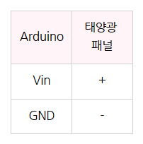
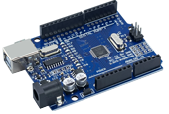
태양광 패널 실습
Notes:
아두이노 우노 보드의 Vin은 보드 내부에 있는 5V 레귤레이터를 거친다.
최소 입력 7V 이상, 출력은 5V로 고정된다.
3.3~3.7V 배터리를 Vin에 넣으면, 전압이 너무 낮아서 보드가 켜지지 않거나 불안정하게 작동된다.

Slide 4

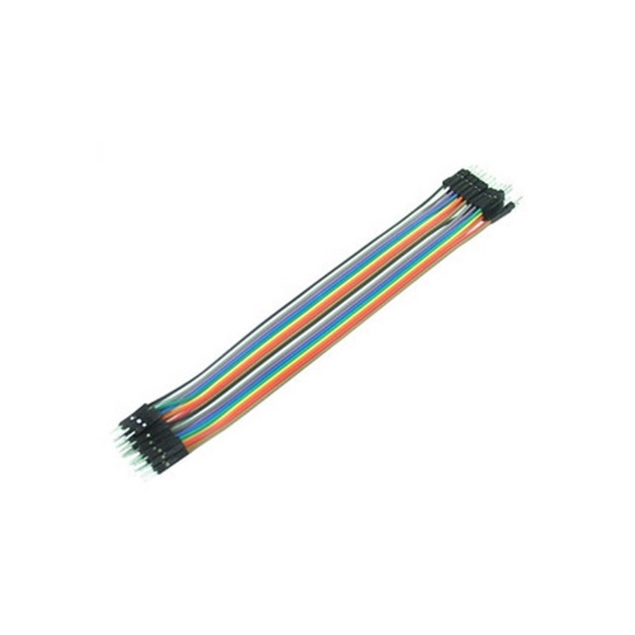
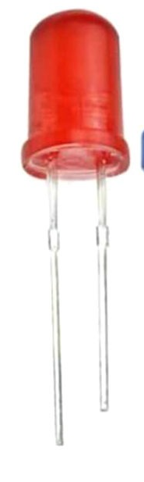
태양광 패널 실습 Quiz
태양광 패널을 통해 전원을 공급받은 후, LED 2개를 켜시오.
아두이노 호환보드
태양광 패널
브레드 보드
LED
점퍼 케이블

Slide 5
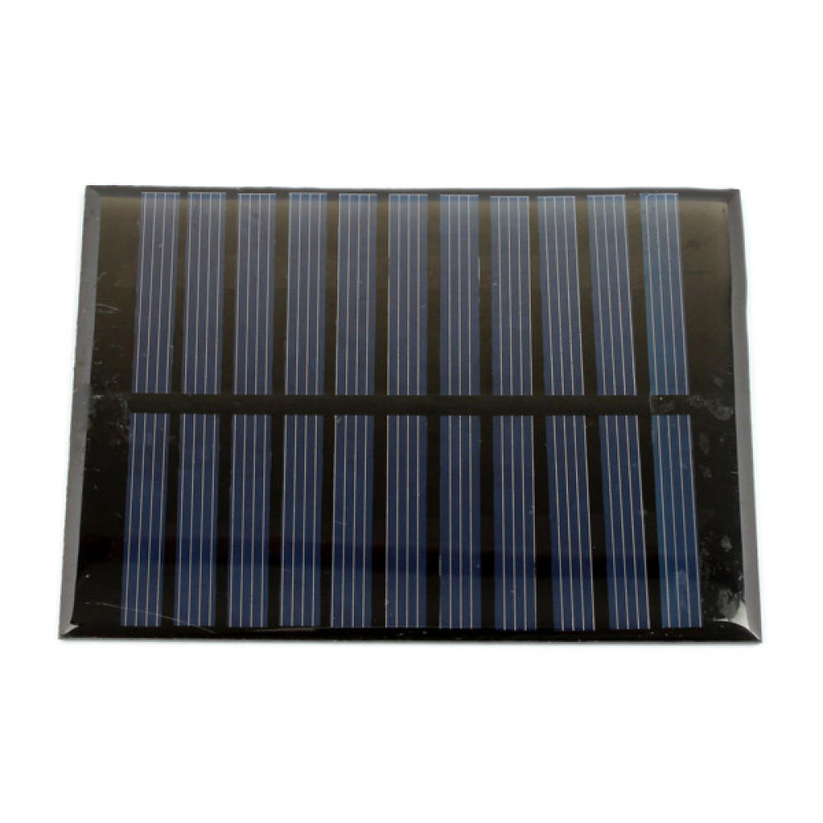
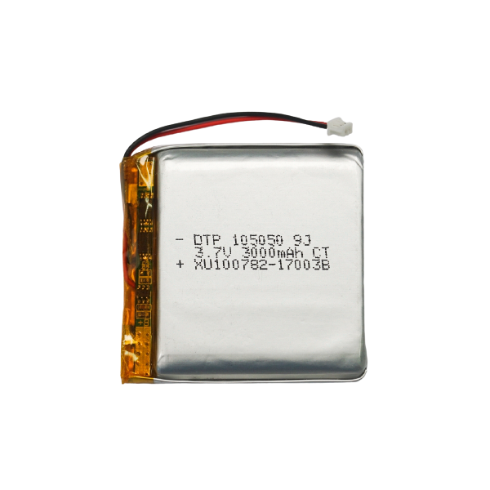
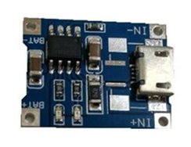
태양광 패널로 베터리 충전하기
+
-
납뗌 후 결선(+, - 극성 주의, 전압 확인!!)
Notes:
중간에 있는 FC-75모듈은 ＂리튬 배터리 충전 모듈”로, 리튬 이온 / 리튬 폴리머 배터리를 안전하게 충전해주는 모듈이다.
IN+ / IN0 : 입력(태양광 패널 또는 USB) -> 전압 4.5V ~ 6V
BAT+ / BAT

Slide 6
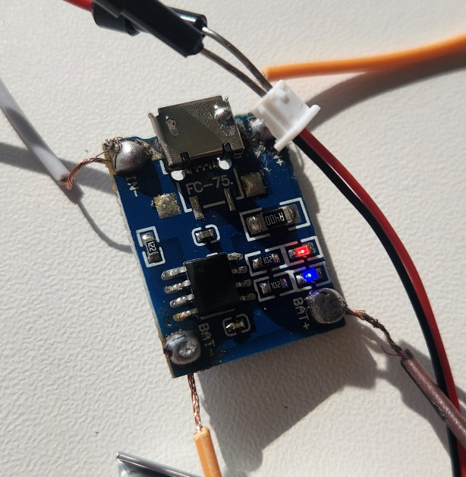
태양광 패널로 베터리 충전하기
LED 상태 | 의미
빨간불 | 충전 중
파란불 | 충전 완료 (전류차단)
X | 전원 자체가 연결되지 않음

Slide 7
주의할 점!
리튬 배터리의 경우, 항상 3.0 ~ 4.2V 사이에서 변하는 전원이다.
즉, 5V보다 낮기 때문에 아두이노 우노 보드에서 필요로 하는 전압(5V)을 직접 공급하지 못한다.
3.7V를 안정된 5V로 전압을 올려주는 승압 모듈(ex. MT3608) 필요

Slide 8
시리얼 통신

Slide 9

시리얼 통신
컴퓨터와 데이터를 주고 받는 직렬 통신
연속적으로 통신 채널인 컴퓨터 버스를 통해 한 번에 하나의 비트 단위로 데이터를 전송하는 과정을 의미한다.
Data

Slide 10
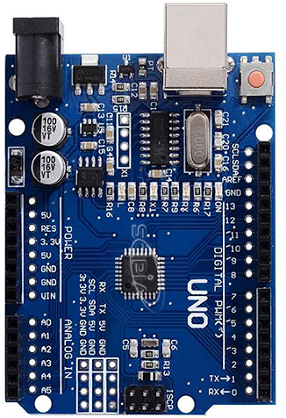
시리얼 통신
0핀(RX)
Receive Data
컴퓨터에서 보내는 신호를 받는 곳
1핀(TX)
Transit Data
컴퓨터로 신호를 보내는 곳

Slide 11
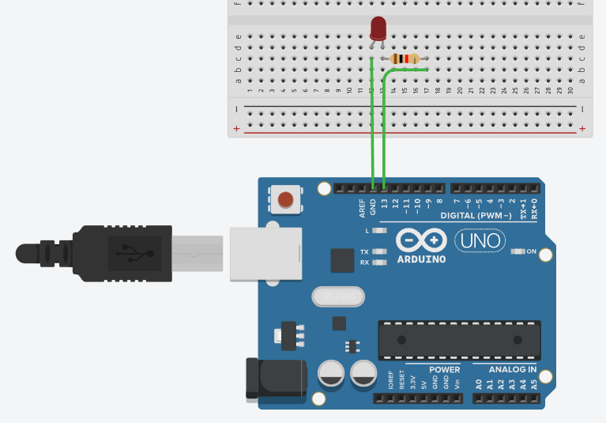
시리얼 통신 실습 - 회로

Slide 12
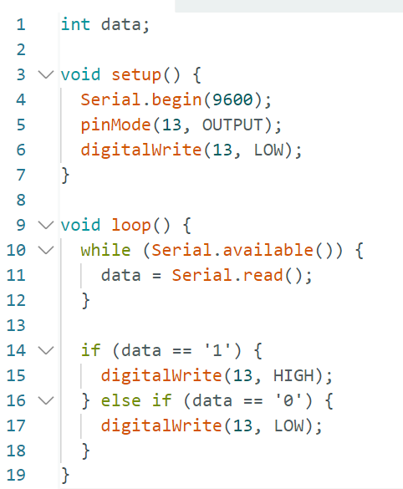
시리얼 통신 실습 - 아두이노

Slide 13
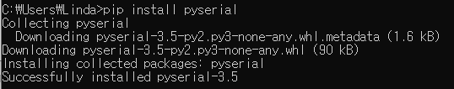
시리얼 통신 실습 1 - 파이썬
pyserial 라이브러리 설치

Slide 14
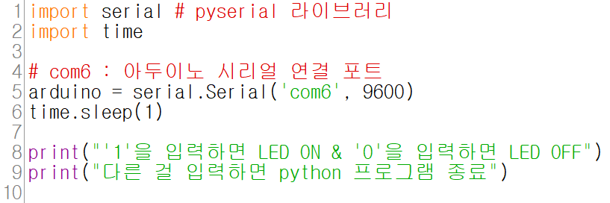
시리얼 통신 실습 1 - 파이썬
2. python 코드 작성 – (1)

Slide 15
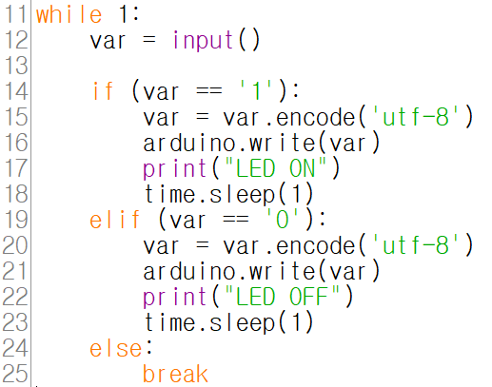
시리얼 통신 실습 1 - 파이썬
3. python 코드 작성 – (2)

Slide 16
시리얼 통신 + 웹

Slide 17


시리얼 통신 + 웹
HTTP 통신
시리얼 통신

Slide 18
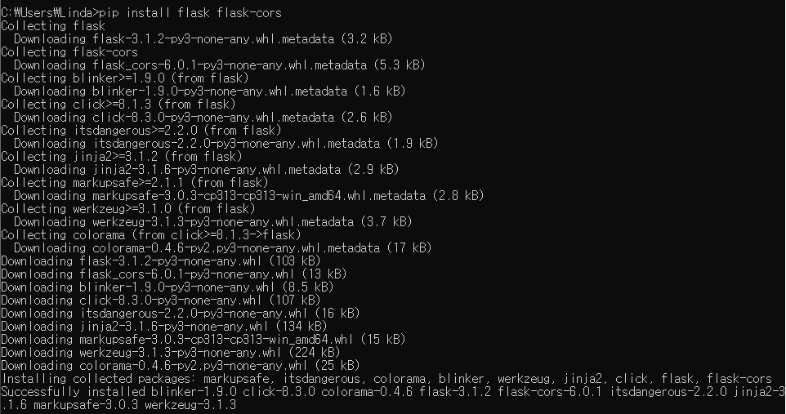
시리얼 통신 실습 2 - 파이썬
flask 라이브러리 설치
Notes:
파이썬 기반 웹 프레임워크
자바 기반 웹 프레임워크 대표 : Spring
- 파이썬 기반으로 웹 개발을 하고 싶을 때 사용한다.

Slide 19
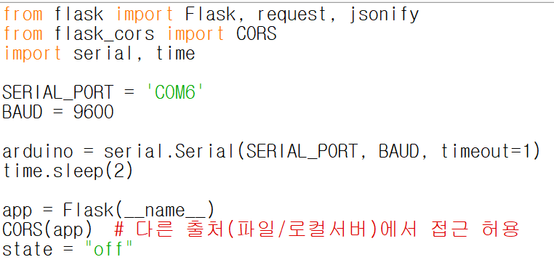
시리얼 통신 실습 2 - 파이썬
2. Python 코드 작성 – (1)
Notes:
파이썬 기반 웹 프레임워크
자바 기반 웹 프레임워크 대표 : Spring
- 파이썬 기반으로 웹 개발을 하고 싶을 때 사용한다.

Slide 20
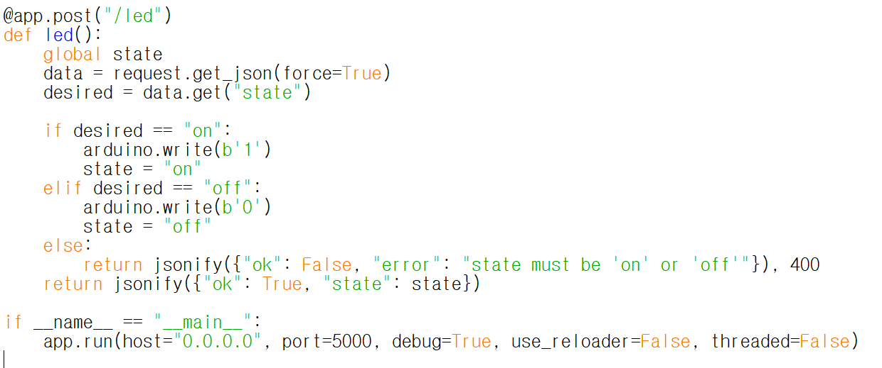
시리얼 통신 실습 2 - 파이썬
3. Python 코드 작성 – (2)
Notes:
파이썬 기반 웹 프레임워크
자바 기반 웹 프레임워크 대표 : Spring
- 파이썬 기반으로 웹 개발을 하고 싶을 때 사용한다.

Slide 21
시리얼 통신 실습 2 - 파이썬
3. Python 코드 작성 – (2)
Notes:
파이썬 기반 웹 프레임워크
자바 기반 웹 프레임워크 대표 : Spring
- 파이썬 기반으로 웹 개발을 하고 싶을 때 사용한다.

Slide 22
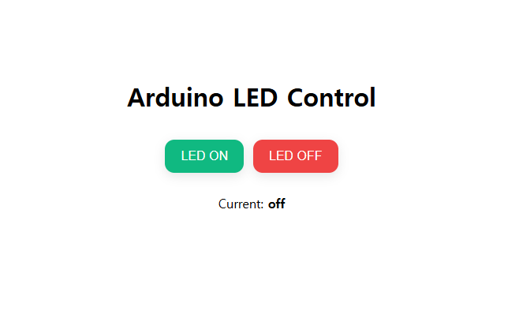
시리얼 통신 실습 2 - 웹
4. index.html 파일 제작
Notes:
파이썬 기반 웹 프레임워크
자바 기반 웹 프레임워크 대표 : Spring
- 파이썬 기반으로 웹 개발을 하고 싶을 때 사용한다.

Slide 23

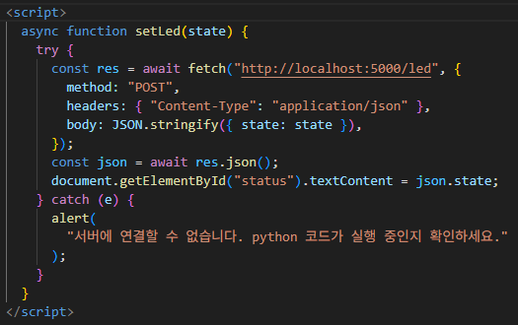
시리얼 통신 실습 2 - 웹
2. Javascript 연결
Notes:
파이썬 기반 웹 프레임워크
자바 기반 웹 프레임워크 대표 : Spring
- 파이썬 기반으로 웹 개발을 하고 싶을 때 사용한다.

Slide 24
시리얼 통신 실습 2
Notes:
파이썬 기반 웹 프레임워크
자바 기반 웹 프레임워크 대표 : Spring
- 파이썬 기반으로 웹 개발을 하고 싶을 때 사용한다.

Slide 25
시리얼 통신 실습 2
Notes:
파이썬 기반 웹 프레임워크
자바 기반 웹 프레임워크 대표 : Spring
- 파이썬 기반으로 웹 개발을 하고 싶을 때 사용한다.

Slide 26
시리얼 통신 실습 2
Notes:
파이썬 기반 웹 프레임워크
자바 기반 웹 프레임워크 대표 : Spring
- 파이썬 기반으로 웹 개발을 하고 싶을 때 사용한다.

Slide 27
Python이 꼭 필요할까?
Notes:
시리얼 통신을 진행할 때 pytho이 없이도 html(웹) ←→ 아두이노 시리얼 직접 연결도 가능하지만, 안정성/호환성/확장성 측면에서
Python(혹은 node.js 같은 중간 서버)를 두는 게 훨씬 안전하다.

Slide 28
Python이 꼭 필요할까?
Notes:
시리얼 통신을 진행할 때 pytho이 없이도 html(웹) ←→ 아두이노 시리얼 직접 연결도 가능하지만, 안정성/호환성/확장성 측면에서
Python(혹은 node.js 같은 중간 서버)를 두는 게 훨씬 안전하다.

Slide 29
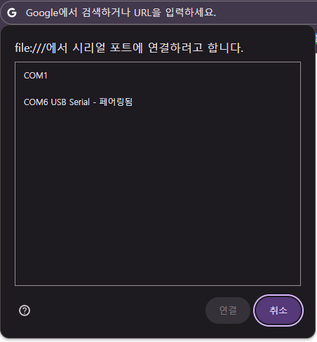

시리얼 통신 실습 3
중간 서버가 없을 경우, JavaScript 코드를 위와 같이 작성하면 Serial 포트를 브라우저에서 직접 선택 가능하다.
Notes:
시리얼 통신을 진행할 때 pytho이 없이도 html(웹) ←→ 아두이노 시리얼 직접 연결도 가능하지만, 안정성/호환성/확장성 측면에서
Python(혹은 node.js 같은 중간 서버)를 두는 게 훨씬 안전하다.

Slide 30
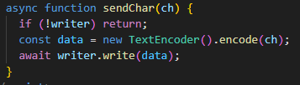
시리얼 통신 실습 3
사전에 선택된 포트(writer)로 데이터 보내기
Notes:
시리얼 통신을 진행할 때 pytho이 없이도 html(웹) ←→ 아두이노 시리얼 직접 연결도 가능하지만, 안정성/호환성/확장성 측면에서
Python(혹은 node.js 같은 중간 서버)를 두는 게 훨씬 안전하다.

Slide 31
와이파이 통신

Slide 32
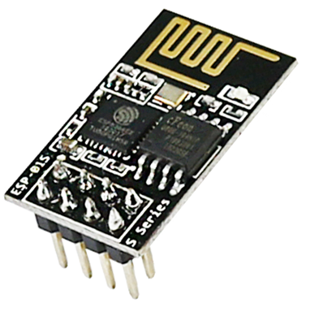
ESP8266(ESP-01)
Wifi 모듈 중 가장 보편적인 모델
활용 : IoT 사물인터넷, 스마트홈 을 구성 시
시리얼 통신을 통해 AT 변경 가능하며, 3.3V에서 동작한다.
2.4GHz만 지원하기 때문에 5GHz 네트워크 대역에서는 활용 불가능하다.

Slide 33
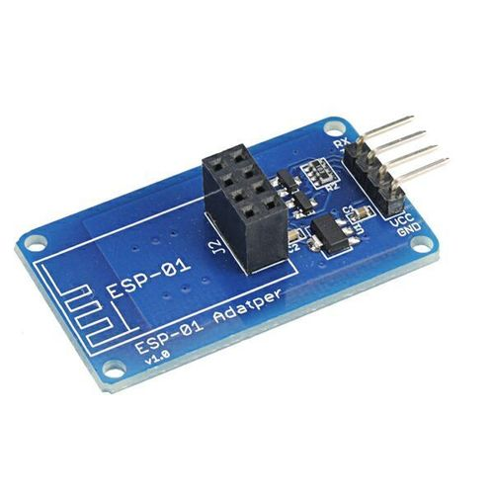
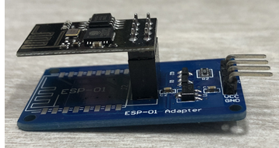
ESP-01 어댑터
ESP8266 모듈과 아두이노 연결 시 복잡하게 점퍼선과 저항을 연결해야 하는 문제점을 해소하기 위해 등장

Slide 34
와이파이 모듈 실습
GND | GND
VCC | 5V
TX | 2번
RX | 3번
Notes:
? 왜 아두이노의 RX-pin0, TX-pin1에 맞춰서 연결하지 않나요? 맞습니다. 아두이노가 스케치를 통해 신호를 받을 때나
PC로 코딩된 프로그램을 업로드받을 때 시리얼 통신을 사용한다고 아실 겁니다.
TX와 RX는 각각 Transmit(전송), Receive(수신)이란 뜻으로 시리얼 통신을 할 때 데이터를 전송하고 수신하는 통로가 됩니다.
그래서 이미 아두이노에 USB가 연결되어 있는 동안은 아두이노의 TX와 RX는 PC와 연결되어 있어서
아두이노와 ESP-01 와이파이 모듈 사이의 시리얼 통신을 위해 새로운 RX, TX를 디지털 Pin2번과 3번에 각각 지정을 해야 합니다.

Slide 35
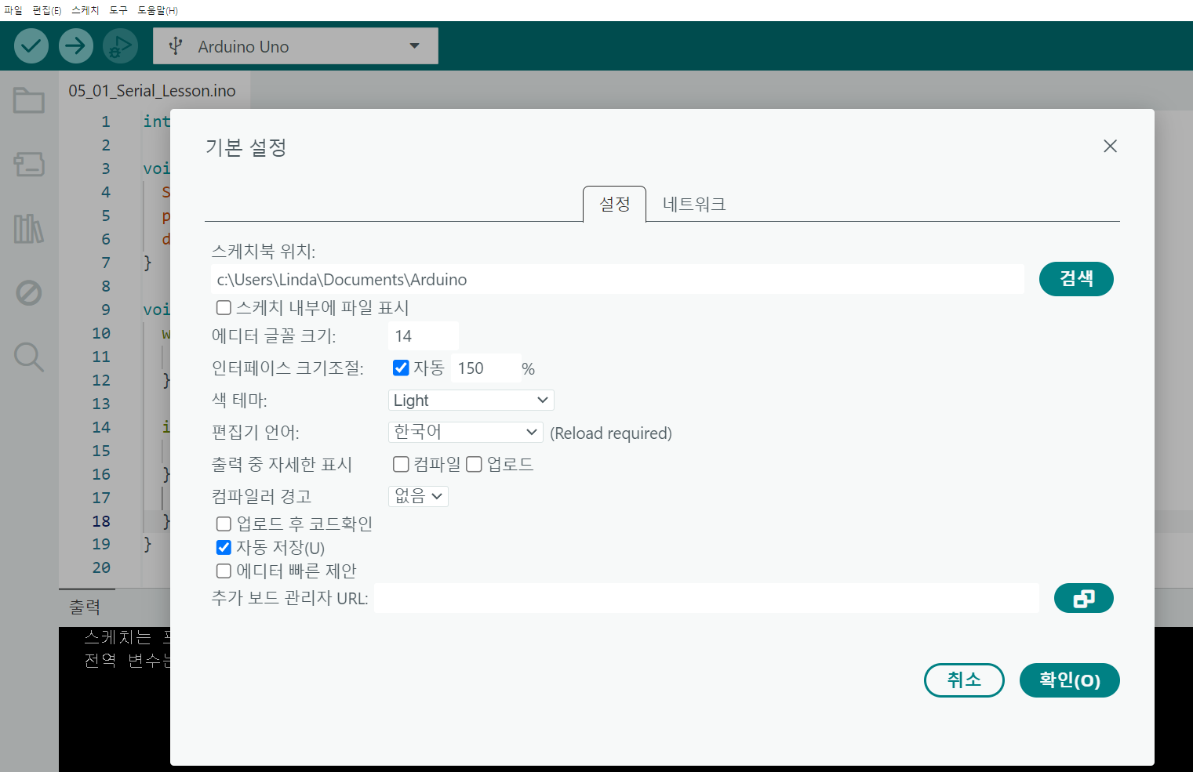
와이파이 모듈
ESP8266 보드 추가
파일 > 기본 설정 > 추가 보드 관리자 URL에 아래 주소 입력
https://arduino.esp8266.com/stable/package_esp8266com_index.json
Notes:
? 왜 아두이노의 RX-pin0, TX-pin1에 맞춰서 연결하지 않나요? 맞습니다. 아두이노가 스케치를 통해 신호를 받을 때나
PC로 코딩된 프로그램을 업로드받을 때 시리얼 통신을 사용한다고 아실 겁니다.
TX와 RX는 각각 Transmit(전송), Receive(수신)이란 뜻으로 시리얼 통신을 할 때 데이터를 전송하고 수신하는 통로가 됩니다.
그래서 이미 아두이노에 USB가 연결되어 있는 동안은 아두이노의 TX와 RX는 PC와 연결되어 있어서
아두이노와 ESP-01 와이파이 모듈 사이의 시리얼 통신을 위해 새로운 RX, TX를 디지털 Pin2번과 3번에 각각 지정을 해야 합니다.

Slide 36
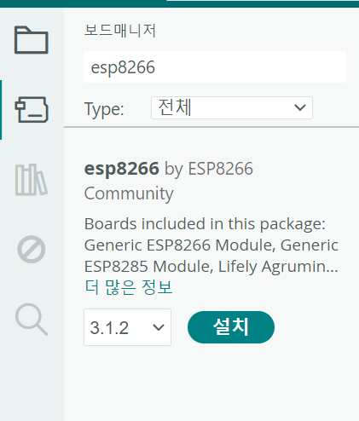
와이파이 모듈
2. 보드 매니저에서 ESP8266 by ESP8266 Community 설치

Slide 37
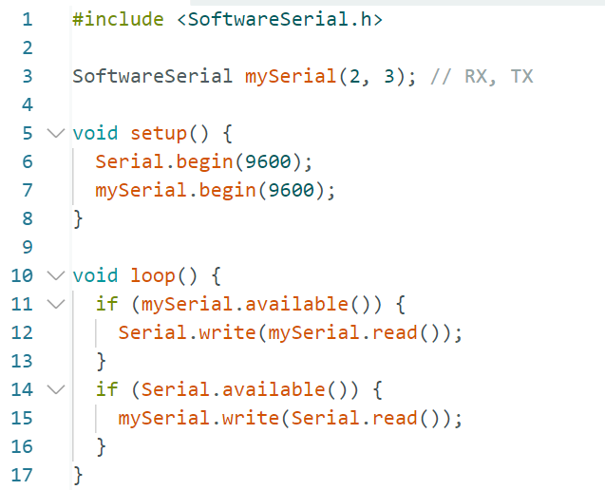
와이파이 모듈 동작 확인

Slide 38
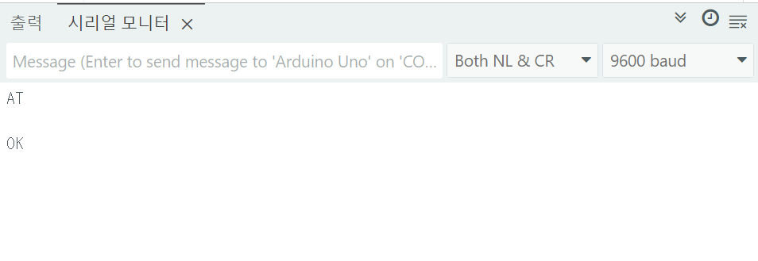
와이파이 모듈 동작 확인

Slide 39
AT
모듈 동작 확인
AT+UART=9600,8,1,0,0
모듈 속소 9600으로 변경하기
AT+CWMODE=1
WIFI 모듈을 client로 설정 (2번은 공유기)
AT+CWLAP
WIFI 공유기 목록 보기
AT+CWJAP="SSID","PASSWORD"
WIFI 공유기 연결하기
연결 성공시,
WIFI CONNECTED
WIFI GOT IP
OK

Slide 40
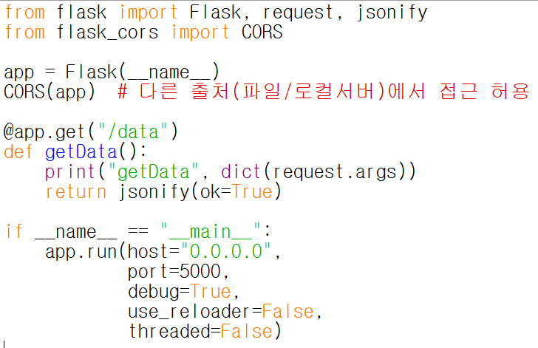
와이파이 모듈 실습 - Python

Slide 41

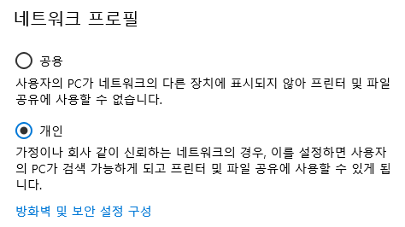
와이파이 모듈 실습 - 방화벽
외부에서의 접속 또는 와이파이 모듈에서의 접속을 위해 Flask가 연결한 포트 번호(5000)의 방화벽을 열어야 한다.
Windows
관리자 권한으로 Windows PowerShell 오픈
명령어 입력
# netsh advfirewall firewall add rule name="Flask5000" dir=in action=allow protocol=TCP localport=5000
[네트워크 속성] → [네트워크 프로필] → “개인” 설정
Notes:
# netsh advfirewall firewall add rule name="Flask5000" dir=in action=allow protocol=TCP localport=5000
netsh advfirewall firewall add rule name="Flask5000-2" dir=in action=allow protocol=TCP localport=5000
외부에서 접속 및 와이파이 모듈에서 Flask로의
접속을 위해 방화벽을 열어줘야 한다.

Slide 42
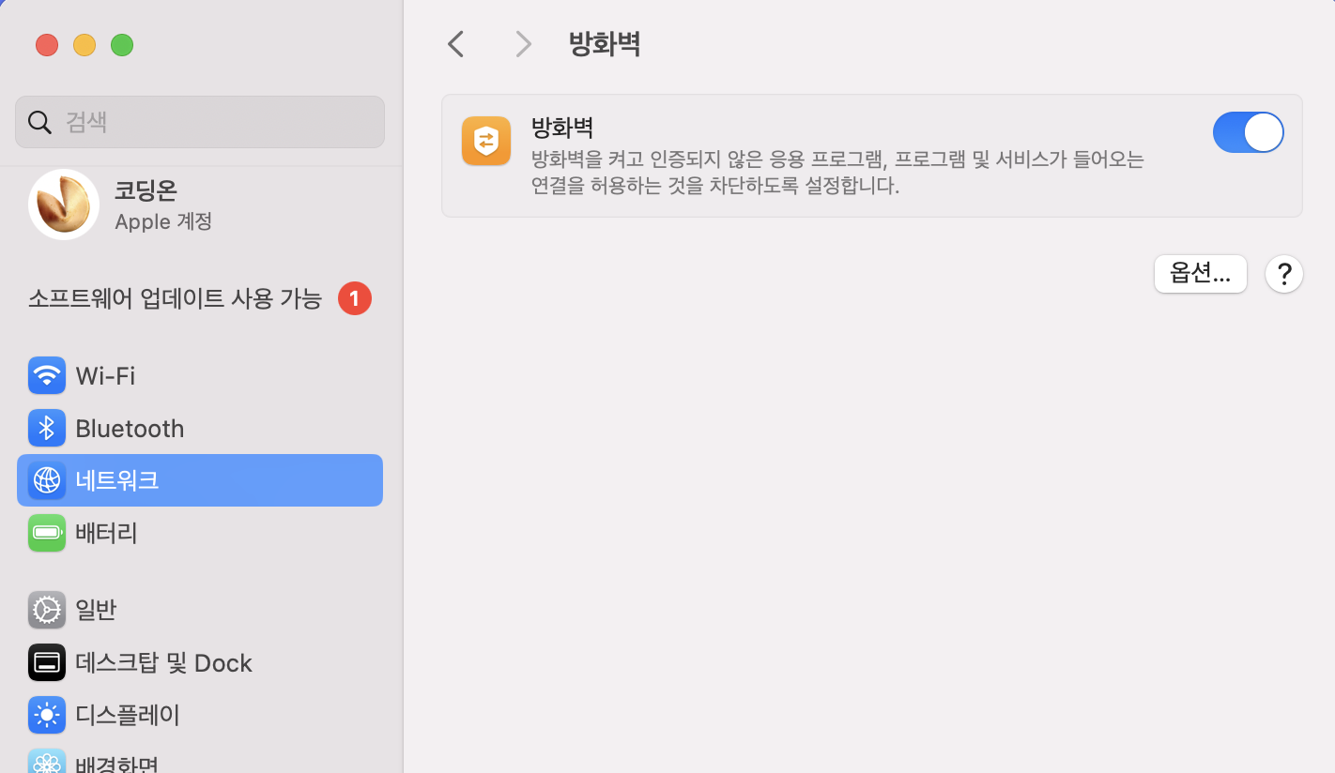
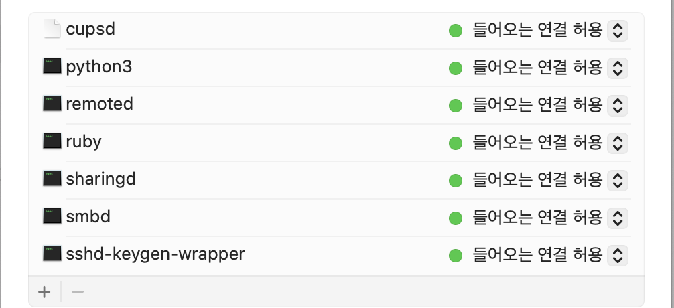
와이파이 모듈 실습 - 방화벽
Mac
[시스템 설정] → [네트워크] → [방화벽] → ON
[옵션]에서 python 또는 python3 포함 여부 확인
Notes:
Mac이 IP 확인
ifconfig | grep "inet “

Slide 43
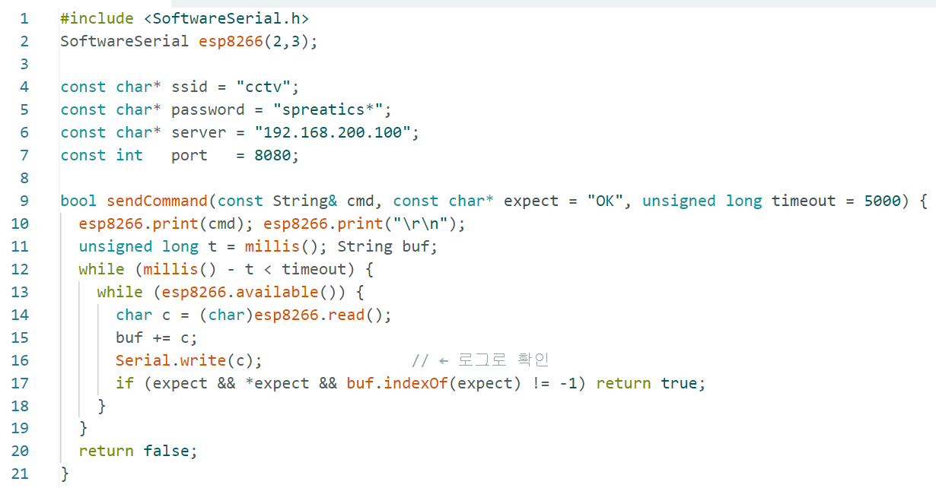
와이파이 모듈 실습 - 아두이노

Slide 44
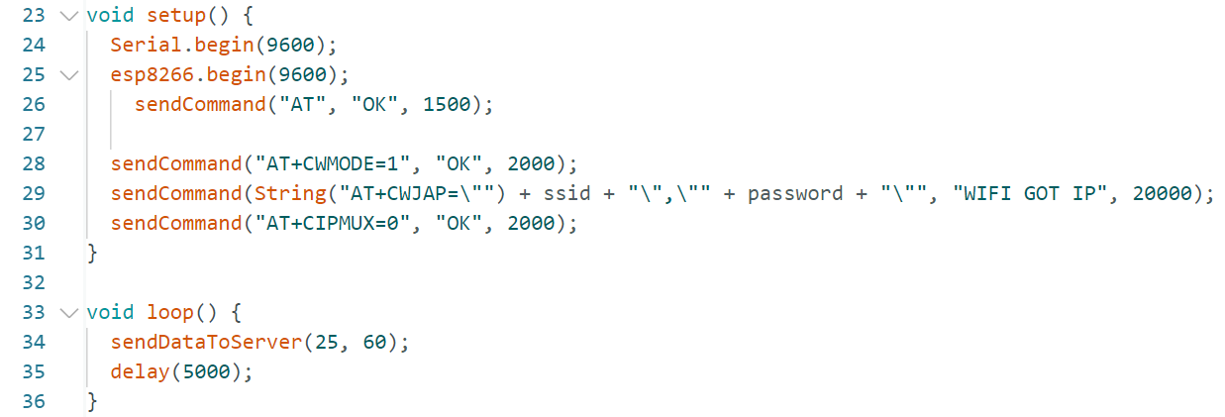
와이파이 모듈 실습 - 아두이노

Slide 45
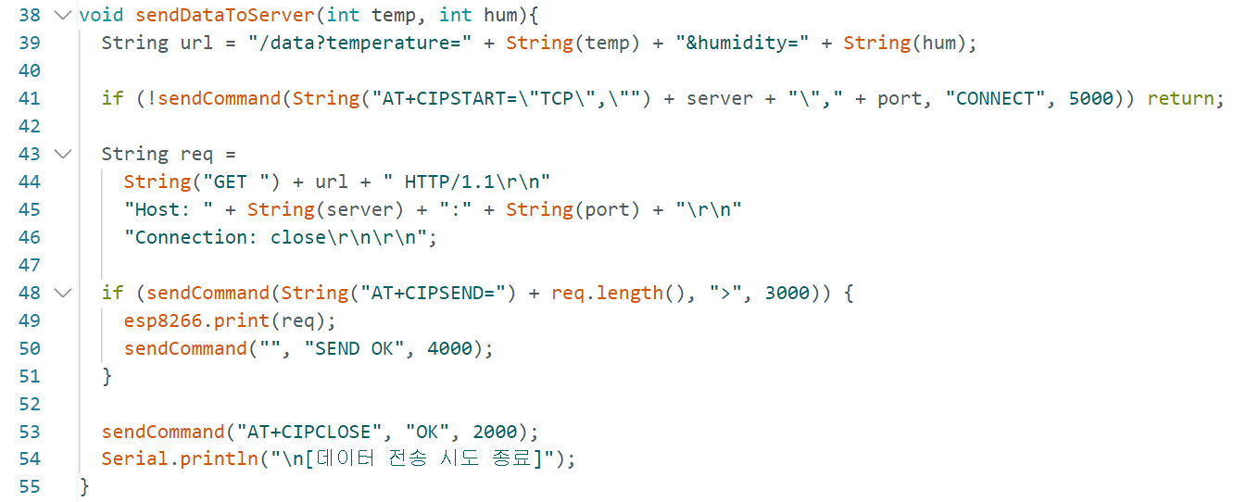
와이파이 모듈 실습 - 아두이노

Slide 46
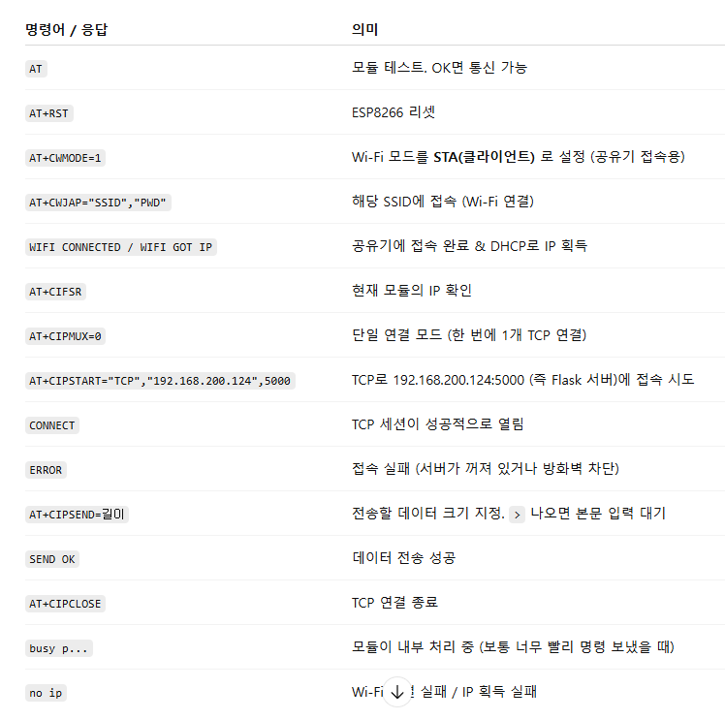
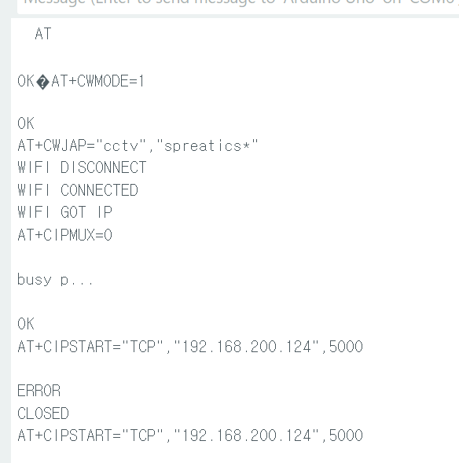
방화벽 이슈

Slide 47
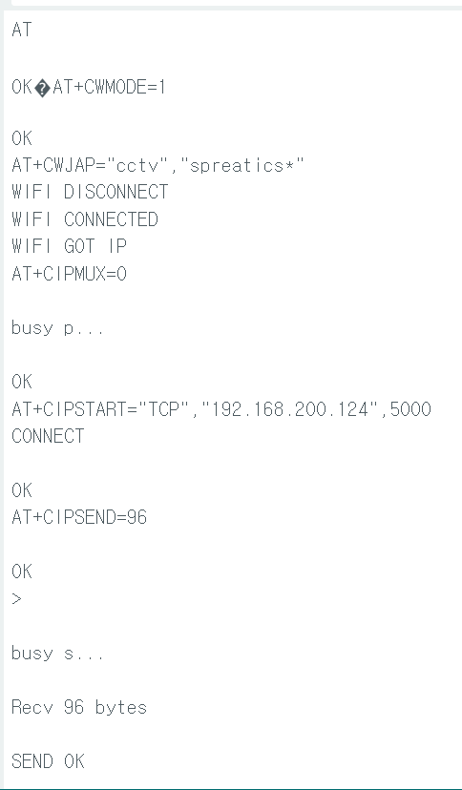
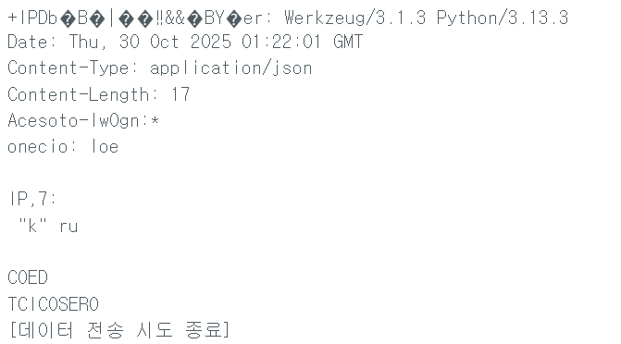

통신 성공

Slide 48
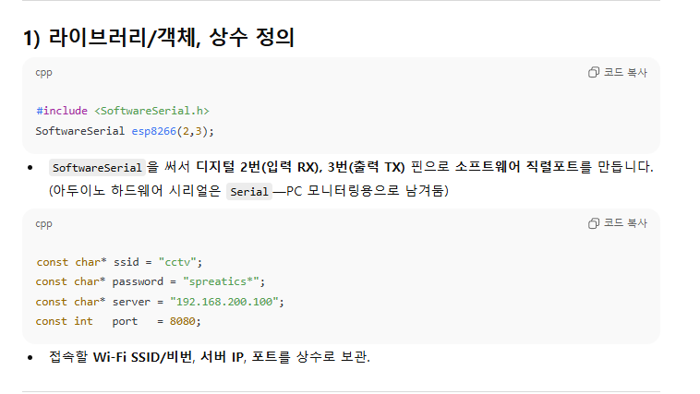

Slide 49
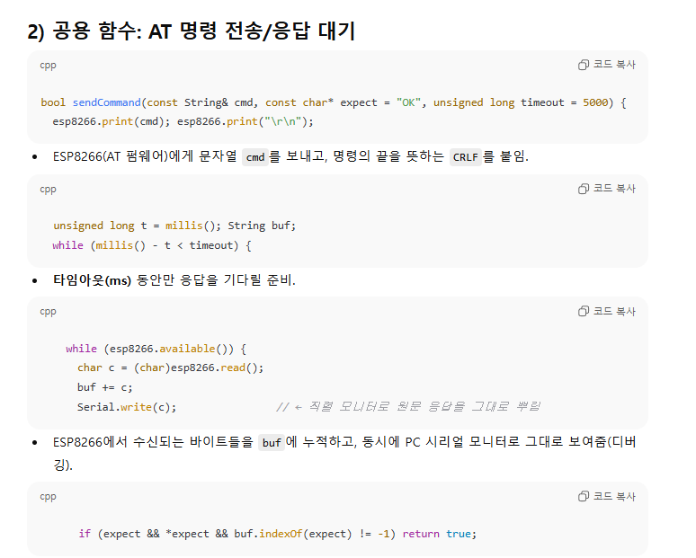

Slide 50
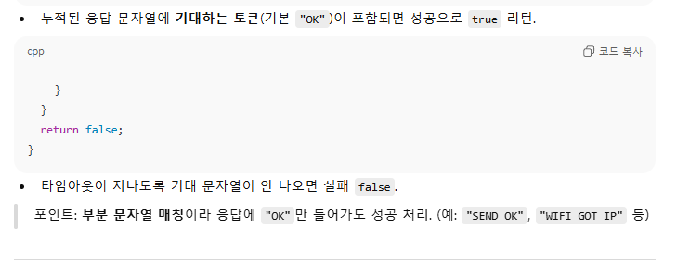

Slide 51
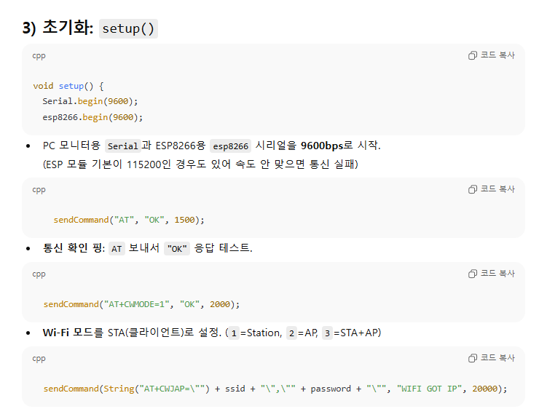

Slide 52
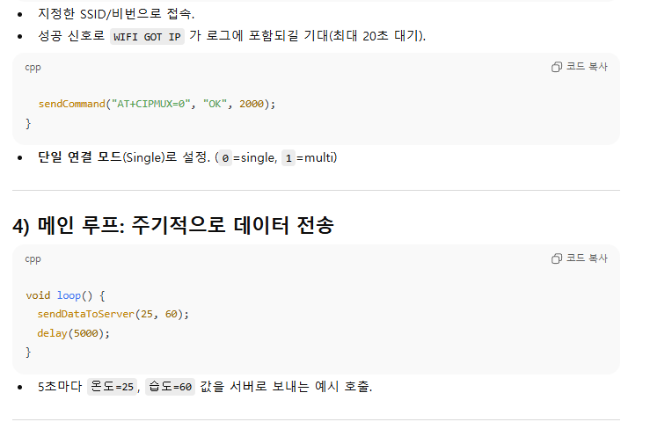

Slide 53
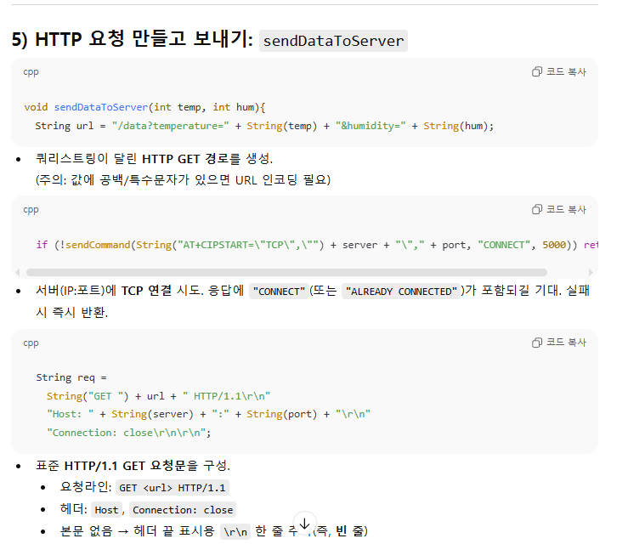

Slide 54
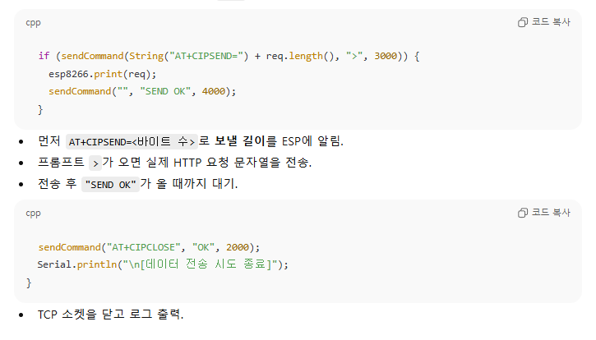

Slide 56
와이파이 모듈 실습 Quiz
실제로 온습도 모듈에서 온도와 습도를 측정 후 Python Flask로 값 보내기

